Slide 1

Curentul Continuu
Editura Tamar

Slide 2
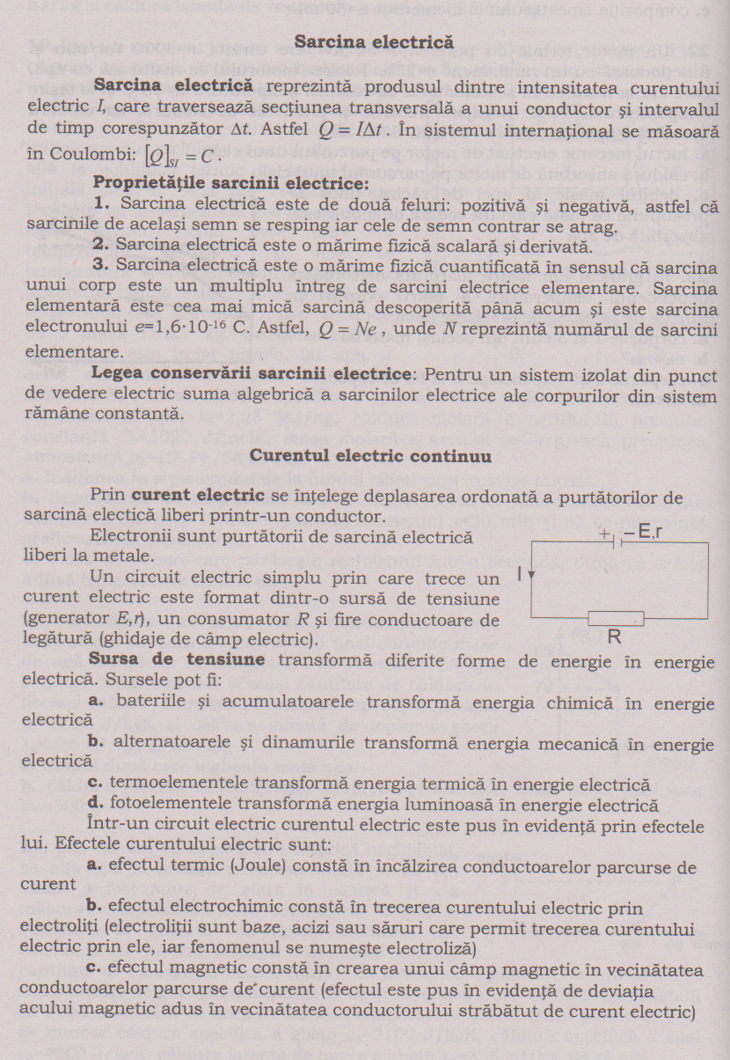
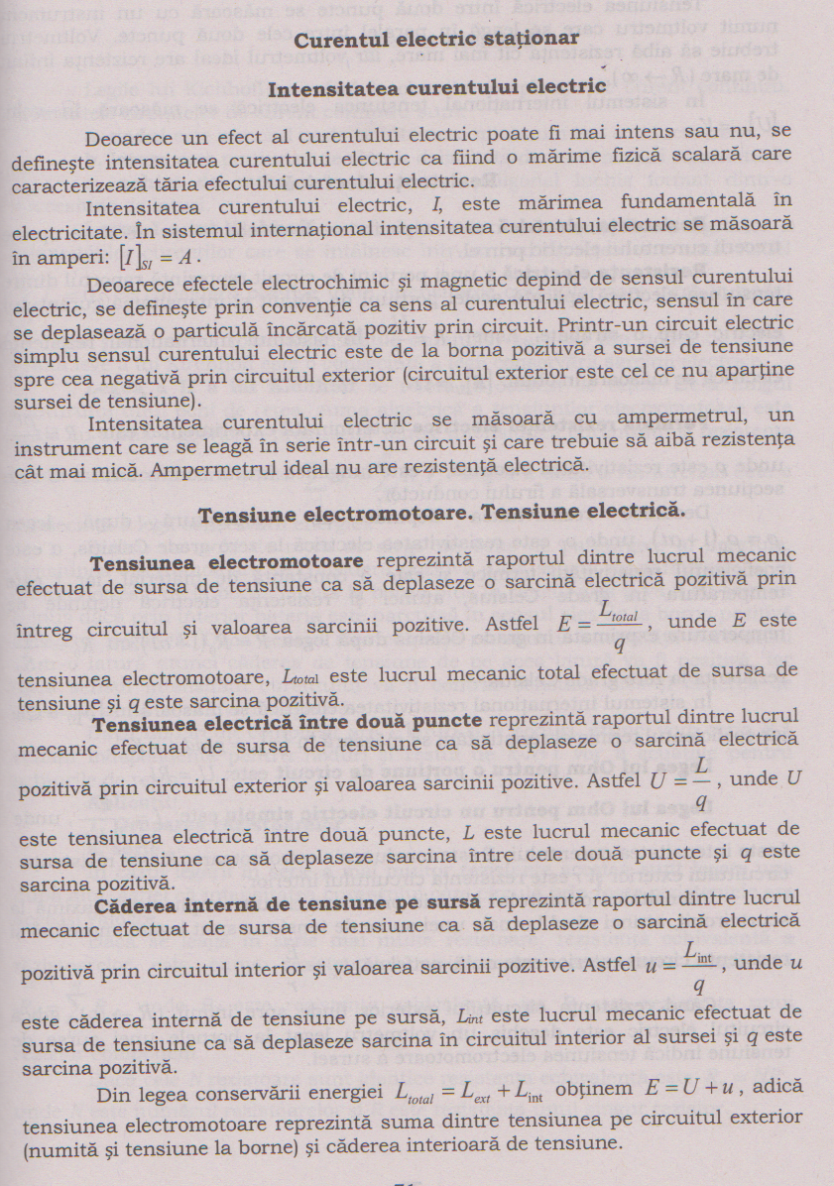

Slide 3
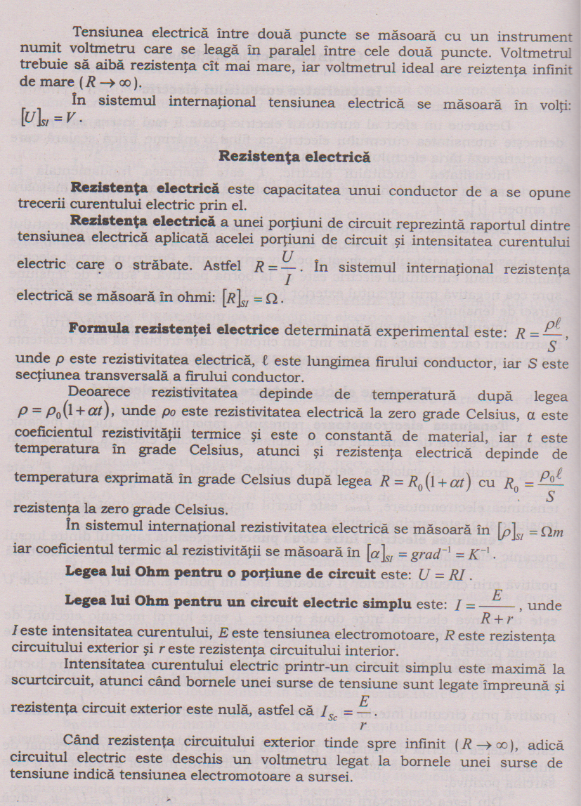
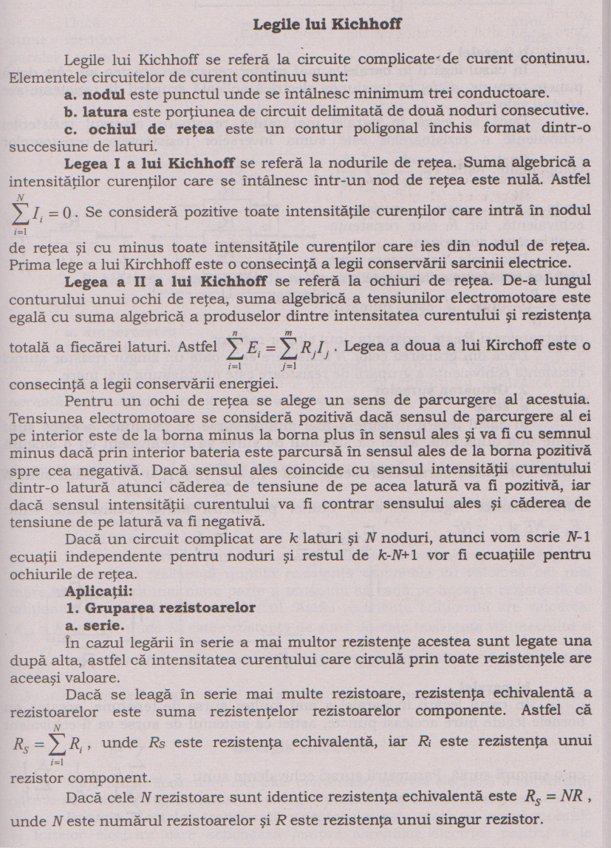

Slide 4
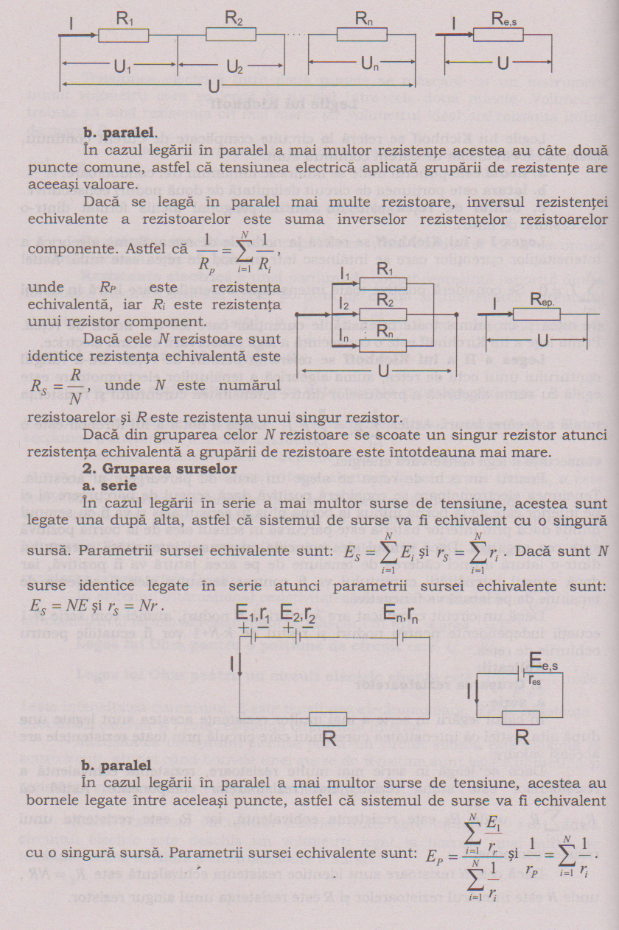
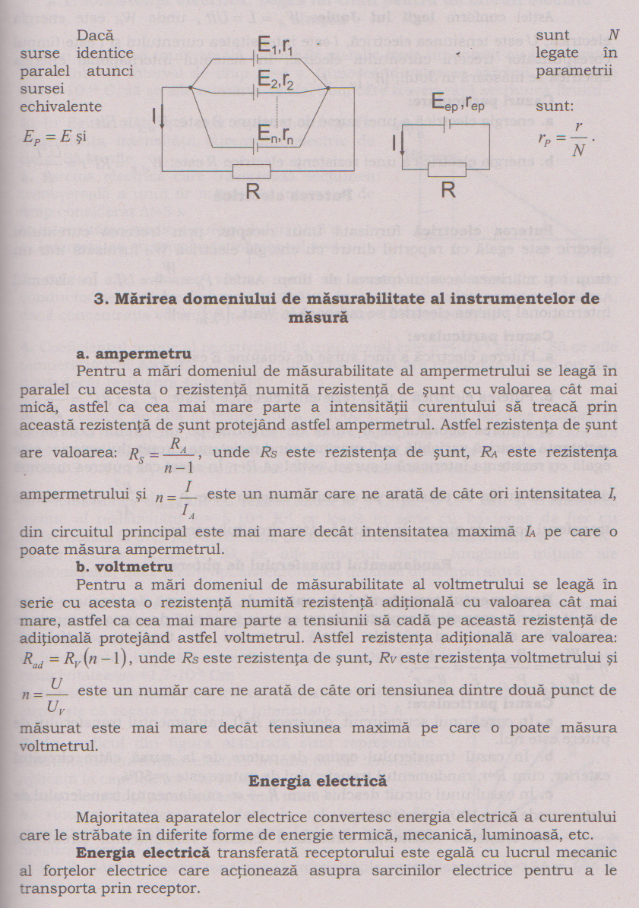

Slide 5
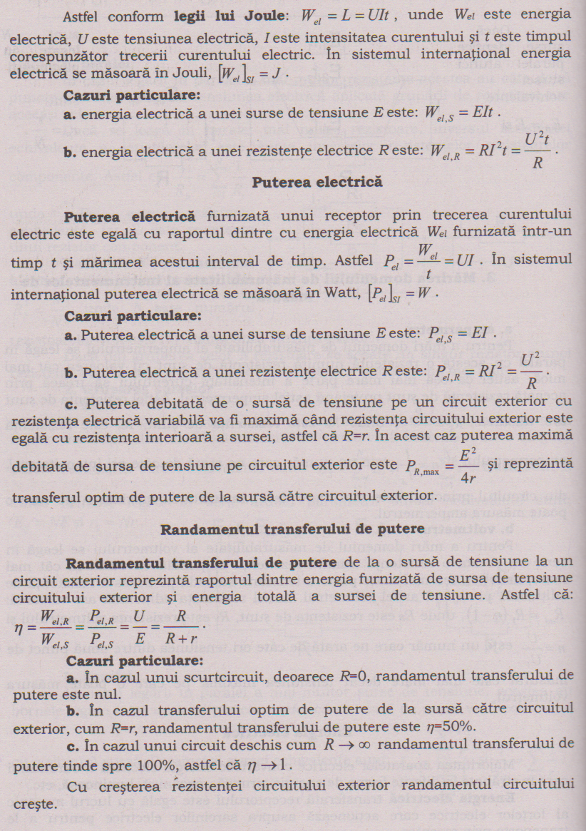

Slide 6
Sursă : Fizică Culegere de probleme propuse și rezolvate pentru clasa a X -a și BACALAUREAT (Mihaela Chiriță, Editura Tamar , 2018 )

